Slide 1


Réparation de plans dans les HTNs réactifs avec modèles incomplets.
Présenté par: Lydia OULDOUALI
Encadré par : Charles Rich
Nicolas Sabouret
Plan de la représentation
1. Problématique
Breakdowns et réparation de plans.
2. Proposition
Système hybride (HTN & STRIPS) avec domaine incomplet.
3. Mise en œuvre
Implémentation
Tests et résultats
4. Conclusion et travaux futurs
Notes:
Je vais vous présenter le projet réalisé durant mon stage, dont l’intitulé est ,,,,,,
Pour cela je vais d’abord faire une brève introduction au background, je vais ensuite situer la problématique traitée pour définir ensuite la solution proposée et sa mise en oeuvre. Je terminerai par parler des travaux futurs envisagés

Slide 2

Contexte: planification et exécution de plans
Background
Problématique
Proposition
Mise en œuvre
Travaux futurs
Breakdown
Planificateur
Ensemble d’ états
du monde + Actions
Raisonnement sur les actions et le changement
Plan={A1,A2,…,An}
Contrôleur
Domaine de connaissances
Echec
Succès
Observer
Breakdown:
Déviation par rapport aux étapes prévues dans le processus de planification.
Modélisation incomplète du système.
Environnement dynamique.
Exécuter(Ai)
Etat courant
Notes:
Le but de la planification est de construire un modèle logique du monde sous forme d’ens d’états et d’actions pour pouvoir raisonner dessus. Le résultat de ce raisonnement est un plan, chaque action du plan est ensuite executé dans le monde réel, Cependant, il ce peut que l’execution du plan ne corresponde pas a ce qu’a été prévu dans le plan. Ceci est du soit a une modelisation incomplete soit un environnement dynamique.

Slide 3
Approche déclarative VS procédurale
Background
Problématique
Proposition
Mise en œuvre
Travaux futurs
Déclaratif
VS
Procédural
Modélisation logique des conditions (e.g. Prolog).
Modélisation procédurale des conditions (e.g. JavaScript).
Permet la prédiction, réparation.
Modélisation complète du
domaine de connaissance requise
Facile à modéliser (domaine de connaissance incomplet)
Pas de raisonnement et réparation.
HTN réactif
Contexte: exécution de plan dans un HTN réactif à DC incomplet
Problème: gestion des breakdowns
Notes:
Système précedents => formalisme déclaratif
Formalisme réactif
HTN modélisé manuellement par le modelisateur
pas de phase de planification (prédiction du future)
Evaluation dans l’état courant observable sans possibilité de backtrack
On s’interesse au HTN reactifs a DC incomplet

Slide 4
HTN réactif
Background
Problématique
Proposition
Mise en œuvre
Travaux futurs
Formalisme réactif - Ex: Disco (Rich,2009)
Modélisation manuelle du HTN .
Domaine de connaissance procédural (Disco: condition = javascript)
Exécution d’un HTN réactif = recherche de chemin dans le HTN.
Calculer à chaque instant, la prochaine étape à exécuter.
Pas de planification
Move&paint (Obj)
Notes:
Système précedents => formalisme déclaratif
Formalisme réactif
HTN modélisé manuellement par le modelisateur
pas de phase de planification (prédiction du future)
Evaluation dans l’état courant observable sans possibilité de backtrack

Slide 5
Background
Problématique
Proposition
Mise en œuvre
Travaux futurs
HTN réactif
Formalisme réactif - Ex: Disco (Rich,2009)
Modélisation manuelle du HTN .
Domaine de connaissance procédural (Disco: condition = javascript)
Exécution d’un HTN réactif = recherche de chemin dans le HTN.
Calculer à chaque instant, la prochaine étape à exécuter.
Pas de planification
Move&paint (Obj)
Notes:
Système précedents => formalisme déclaratif
Formalisme réactif
HTN modélisé manuellement par le modelisateur
pas de phase de planification (prédiction du future)
Evaluation dans l’état courant observable sans possibilité de backtrack

Slide 6
HTN réactif
Background
Problématique
Proposition
Mise en œuvre
Travaux futurs
Formalisme réactif - Ex: Disco (Rich,2009)
Modélisation manuelle du HTN .
Domaine de connaissance procédural (Disco: condition = javascript)
Exécution d’un HTN réactif = recherche de chemin dans le HTN.
Calculer à chaque instant, la prochaine étape à exécuter.
Pas de planification
Move&paint (Obj)
Move (Obj, R1, R2, Door)
Paint_object(Obj)
Notes:
Système précedents => formalisme déclaratif
Formalisme réactif
HTN modélisé manuellement par le modelisateur
pas de phase de planification (prédiction du future)
Evaluation dans l’état courant observable sans possibilité de backtrack

Slide 7
HTN réactif
Background
Problématique
Proposition
Mise en œuvre
Travaux futurs
Formalisme réactif - Ex: Disco (Rich,2009)
Modélisation manuelle du HTN .
Domaine de connaissance procédural (Disco: condition = javascript)
Exécution d’un HTN réactif = recherche de chemin dans le HTN.
Calculer à chaque instant, la prochaine étape à exécuter.
Pas de planification
Move&paint (Obj)
Move (Obj, R1, R2, Door)
Paint_object(Obj)
Pick-up (Obj)
Walk (Room1, Room2, Door)
Put-down (Obj)
Notes:
Système précedents => formalisme déclaratif
Formalisme réactif
HTN modélisé manuellement par le modelisateur
pas de phase de planification (prédiction du future)
Evaluation dans l’état courant observable sans possibilité de backtrack

Slide 8
HTN réactif
Background
Problématique
Proposition
Mise en œuvre
Travaux futurs
Formalisme réactif - Ex: Disco (Rich,2009)
Modélisation manuelle du HTN .
Domaine de connaissance procédural (Disco: condition = javascript)
Exécution d’un HTN réactif = recherche de chemin dans le HTN.
Calculer à chaque instant, la prochaine étape à exécuter.
Pas de planification
Move&paint (Obj)
Move (Obj, R1, R2, Door)
Paint_object(Obj)
Pick-up (Obj)
Walk (Room1, Room2, Door)
Put-down (Obj)
…
…
Notes:
Système précedents => formalisme déclaratif
Formalisme réactif
HTN modélisé manuellement par le modelisateur
pas de phase de planification (prédiction du future)
Evaluation dans l’état courant observable sans possibilité de backtrack

Slide 9
HTN réactif
Background
Problématique
Proposition
Mise en œuvre
Travaux futurs
Formalisme réactif - Ex: Disco (Rich,2009)
Modélisation manuelle du HTN .
Domaine de connaissance procédural (Disco: condition = javascript)
Exécution d’un HTN réactif = recherche de chemin dans le HTN.
Calculer à chaque instant, la prochaine étape à exécuter.
Pas de planification
Move&paint (Obj)
Move (Obj, R1, R2, Door)
Paint_object(Obj)
Pick-up (Obj)
Walk (Room1, Room2, Door)
Put-down (Obj)
…
…
Env. dynamique
Breakdown
Echec d’une condition
(pré, post ou applicability)
Model incompl.
Notes:
Système précedents => formalisme déclaratif
Formalisme réactif
HTN modélisé manuellement par le modelisateur
pas de phase de planification (prédiction du future)
Evaluation dans l’état courant observable sans possibilité de backtrack

Slide 10


Existant: réparation de plans HTN déclaratifs
Background
Problématique
Proposition
Mise en œuvre
Travaux futurs
Préserve au maximum la structure du plan original
Approches basées sur des structures additionnelles (Ayan07, Boeala02,Warfield07)
Approches basées sur une heuristique
(Hayashi, 06)
Utiliser le graphe de dépendance pour détecter la tâche qui a causé le breakdown.
Système Dynagent
Etendre la définition du HTN pour utiliser l’heuristique.
Choisir la meilleure décomposition à chaque niveau de planification.
Le choix du meilleur plan candidat pour la réparation du plan.
T1
T3
T2
T11
T12
T13
T21
T22
Nécessite une modélisation complète du domaine de connaissances
Notes:
Proposer une nouvelle décomposition de la tâche invalide,
Si aucune décomposition <

Slide 11
Problème : Réparation de plans dans les HTN réactifs
Background
Problématique
Proposition
Mise en œuvre
Travaux futurs
Pas de raisonnement sur la décomposition de tâches.
Pas de réparation possible dans le cas de breakdown.
Proposition: Un système hybride
combiner HTN réactif + modèle déclaratif incomplet.
Planificateur déclaratif
Réparation locale

Slide 12

Architecture du système proposé
Background
Problématique
Proposition
Mise en œuvre
Travaux futurs
Exécuter(Action)
Discolog
DC réactif
DC déclaratif
Contrôleur
Domaine de connaissances
Echec
Succès
Observer
Disco (HTN)
STRIPS
Exécuter(Action)
Etat courant

Slide 13
Architecture du système proposé
Background
Problématique
Proposition
Mise en œuvre
Travaux futurs
Exécuter(Action)
Discolog
DC réactif
DC déclaratif
Contrôleur
Domaine de connaissances
Breakdown
Echec
Succès
Observer
Disco
STRIPS
Exécuter(Action)
Etat courant

Slide 14
Architecture du système proposé
Background
Problématique
Proposition
Mise en œuvre
Travaux futurs
Exécuter(Action)
Discolog
DC réactif
DC déclaratif
Contrôleur
Domaine de connaissances
Echec
Succès
Observer
Disco
Générer(Plan={A1,A2,…,An})
STRIPS
Exécuter(Action)
Etat courant

Slide 15

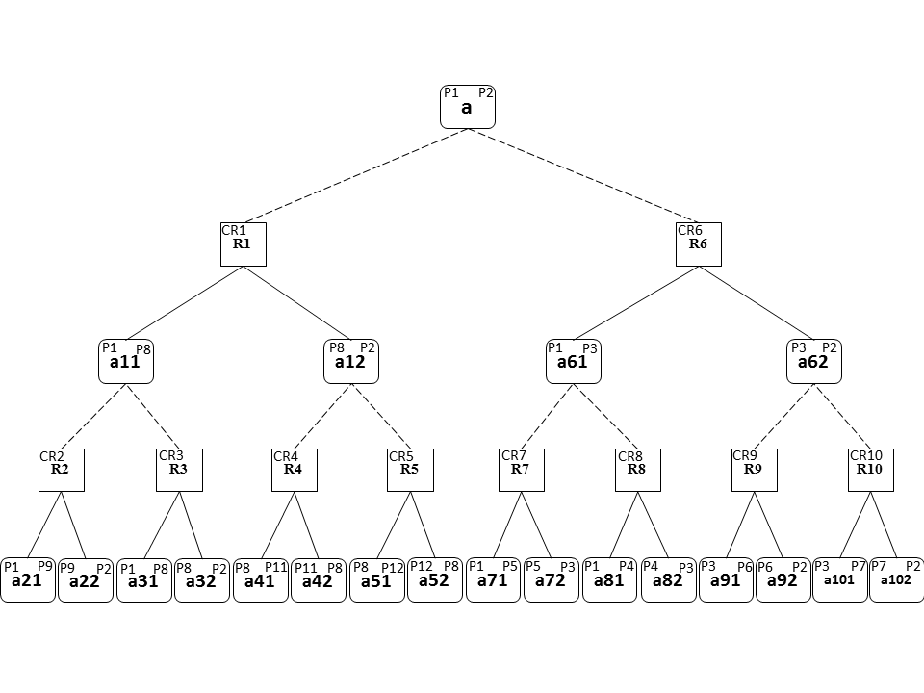
Modèle et algorithme
Background
Problématique
Proposition
Mise en œuvre
Travaux futurs
Discolog
STRIPS
Disco
Reactive DK
STRIPS
engine
Breakdown
Décomposer/Exécuter
Etat courant
Notes:
Il faut que tu dises (sans l’écrire) que si on pouvait tout déclarer, on retomberait sur du plan repair classique, mais que sur des problèmes réels, justement, ça n’est pas possible. Et de même que si on ne mets rien, on ne va rien réparer, ce qui t’amène à
->

Slide 16
Modèle et algorithme
Background
Problématique
Proposition
Mise en œuvre
Travaux futurs
Discolog
Recover
STRIPS
Disco
DC Declaratif
DC Reactif
Définir les candidats
STRIPS
engine
Statut | Candidat
Failed | Postcondition
Non(live|done) | Precondition
nonprimitive | Applicabilité
Etat courant
Notes:
Réparer une tâche sur STRIPS revient à réparer la condition affectée par le breakdown
Alors, on va d’abord récupérer toutes les tâches affectées par le breakdown en utlisant le statut de la tache dans le HTN, ainsi en fonction du statut on récupere les candidats pouvant etre réparer.

Slide 17
Modèle et algorithme
Background
Problématique
Proposition
Mise en œuvre
Travaux futurs
Discolog
Recover
STRIPS
Disco
Domaine de Connaissances
DC Declarative
DC Reactive
Etat initial
Buts
Définir les candidats
STRIPS
engine
Statut | Candidat
Failed | Postcondition
Non(live|done) | Precondition
nonprimitive | Applicabilité
Etat courant
Notes:
Ensuite, Discolog convertit une partie du DC réactif a un formalisme déclaratif pour permettre a STRIPS de raisonner, enfin, il observe l’etat courant du monde et le communique a STRIPS comme état initial.

Slide 18
Modèle et algorithme
Background
Problématique
Proposition
Mise en œuvre
Travaux futurs
Discolog
Recover
STRIPS
Disco
Générer le plan de réparation
DC déclaratif
DC procédural
Chaque candidat → plan(candidat)
Retourner le meilleur plan.
STRIPS
engine
Chaque action STRIPS est convertie en tâche primitive,
Décomposer/Exécuter
Etat courant
Succès
Notes:
Il faut que tu dises (sans l’écrire) que si on pouvait tout déclarer, on retomberait sur du plan repair classique, mais que sur des problèmes réels, justement, ça n’est pas possible. Et de même que si on ne mets rien, on ne va rien réparer, ce qui t’amène à
->

Slide 19
Modèle et algorithme
Background
Problématique
Proposition
Mise en œuvre
Travaux futurs
Move&paint (Obj)
Move (Obj, R1, R2, Door)
Paint_object(Obj)
isOpen(Door)
At(Obj,R1)
At(Obj,R2)
Pick-up (Obj)
Walk (Room1, Room2, Door)
Put-down (Obj)
…
Breakdown
Notes:
Il faut que tu dises (sans l’écrire) que si on pouvait tout déclarer, on retomberait sur du plan repair classique, mais que sur des problèmes réels, justement, ça n’est pas possible. Et de même que si on ne mets rien, on ne va rien réparer, ce qui t’amène à
->

Slide 20
Modèle et algorithme
Background
Problématique
Proposition
Mise en œuvre
Travaux futurs
DC procédural
Paint_object(Obj)
Walk(R1,R2,D)
Unlock(D)
Open(D)
…
Move&paint (Obj)
Move (Obj, R1, R2, Door)
Paint_object(Obj)
isOpen(Door)
At(Obj,R1)
At(Obj,R2)
Pick-up (Obj)
Walk (Room1, Room2, Door)
Put-down (Obj)
…
DC Déclaratif
Repair Plan= {Unlock(Door), Open(Door)}
preconditions(unlock,[islocked])
achieves(unlock,notislocked)
deletes(unlock,islocked)
preconditions(open,[notislocked])
achieves(open,isopen)
Notes:
Il faut que tu dises (sans l’écrire) que si on pouvait tout déclarer, on retomberait sur du plan repair classique, mais que sur des problèmes réels, justement, ça n’est pas possible. Et de même que si on ne mets rien, on ne va rien réparer, ce qui t’amène à
->

Slide 21
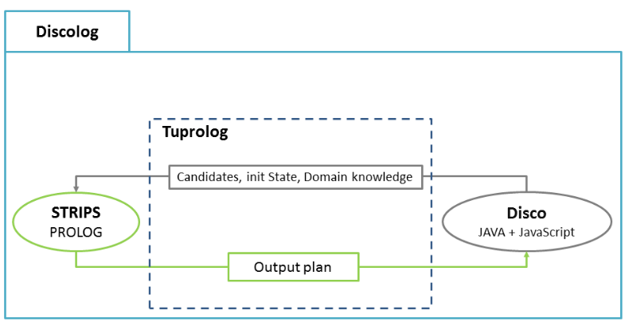
Background
Problématique
Proposition
Mise en œuvre
Travaux futurs
Implémentation de Discolog

Slide 22
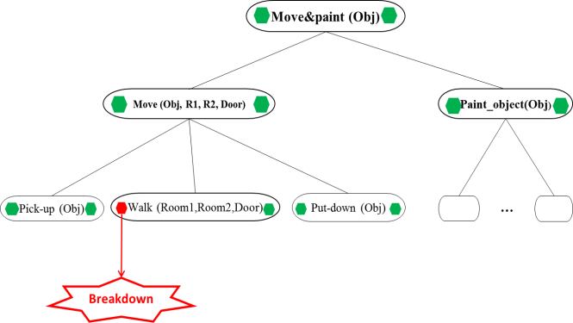
Background
Problématique
Proposition
Mise en œuvre
Travaux futurs
Implémentation de Discolog
Discolog
STRIPS/Prolog
TUprolog
Disco / Java+JavaScript
Domaine connaissance déclaratif
Generate STRIPS Input procedure
Domaine connaissance procédural
preconditions(unlock,[islocked]).
achieves(unlock,notislocked).
deletes(unlock,islocked).
preconditions(open,[notislocked]).
achieves(open,isopen).
Move(Obj,R1,R2,Door)
Unlock(D)
Open(D)
… etc
Convert the Domain Knowledge
Input:holds(islocked,init).
GetCurrentState(isLocked(D))
test(Plan):-solve([isopen],7,Plan)
STRIPS
engine
GetGoalState(Candidates)
Output

Slide 23
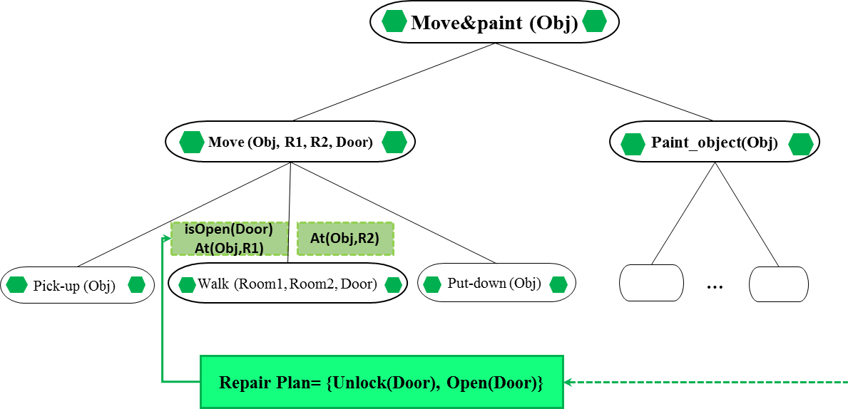
Background
Problématique
Proposition
Mise en œuvre
Travaux futurs
Implémentation de Discolog
Discolog
STRIPS/Prolog
TUprolog
Disco / Java+JavaScript
Domaine connaissance déclaratif
Domaine connaissance procédural
preconditions(unlock,[islocked]).
achieves(unlock,notislocked).
deletes(unlock,islocked).
preconditions(open,[notislocked]).
achieves(open,isopen).
Move(Obj,R1,R2,Door)
Unlock(D)
Open(D)
… etc
Get STRIPS Output procedure
Input:holds(islocked,init).
test(Plan):-solve([isopen],7,Plan)
Decompose(Plan)
STRIPS
engine
ConvertToDisco(Unlock, open)
Plan:do(unlock,do(open)).

Slide 24
Background
Problématique
Proposition
Mise en œuvre
Travaux futurs
Tests et validation
(en cours)
Validation de l’algorithme :
Tester différents types de Breakdowns.
Ajuster le niveau de connaissance dans le domaine de connaissances.
Tests sur différents exemples de HTN réactifs .
Buts de l’étude expérimentale :
Tester la robustesse de Discolog.
Prouver la propriété de l’évolution monotone du recovery en fonction du niveau de connaissance.
Notes:
L’etude experimentale est en cours de réalisation et le reste de mon stage sera consacré à l’achever.

Slide 25
Background
Problématique
Proposition
Mise en œuvre
Travaux futurs
Tests et validation
(en cours)
Procédure d’expérimentation
Construction des données de tests
Construire un HTN avec des données synthétiques avec une profondeur, longueur er nb-recipes. (Ex: profondeur=2,longueur=2, nb-recipes=2).
Les conditions d’un nœud sont propagées à ses enfants:
Préconditions au 1er fils
Postconditions au dernier fils
Algorithme de tests
Varier le niveau de connaissance
dans l’arbre (25%,50%,75%).
Générer aléatoirement les breakdowns.
Notes:
L’etude experimentale est en cours de réalisation et le reste de mon stage sera consacré à l’achever.

Slide 26
Background
Problématique
Proposition
Mise en œuvre
Travaux futurs
Tests et validation
(en cours)
Résultats escomptés
Pas de connaissance -> pas de réparation de plan
100 % de connaissance -> toujours réparable
Prouver la propriété de monotonie. (exemple graphe)
Plus de connaissance fournie a STRIPS → plus de recovery .
Notes:
L’etude experimentale est en cours de réalisation et le reste de mon stage sera consacré à l’achever.

Slide 27
Background
Problématique
Proposition
Mise en œuvre
Travaux futurs
Conclusions
Modèle hybride HTN réactif / planification déclarative
Algorithme de sélection de candidats et de réparation.
Pas besoin de connaissances complètes.
Couplage Prolog/Java (TuProlog).
Proposition d’un protocole d’évaluation de Discolog.

Slide 28
Background
Problématique
Proposition
Mise en œuvre
Travaux futurs
Travaux futurs
Terminer la validation expérimentale de Discolog
(Date d’échéance 26/09).
Article prévu pour octobre
Intégrer Discolog dans un system de dialogue homme machine
Sujet de thèse au LIMSI/CNRS (2014/2017)
Dialogue social, théorie de l’esprit, planification réactive
Outil d’aide à la conception de HTN hybrides
Anticipation des breakdowns.
Proposition de déclarations au modélisateur.

Slide 29
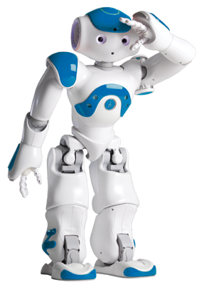
Merci pour votre attention !

